Slide 1
Системи обробки табличної інформації
План
  Трохи історії
  Основні можливості ЕТ
  Сфери застосування ЕТ
  Загальні відомості про ЕТ
  Огляд інтерфейсу
  Введення й редагування даних
  Перевір себе

Slide 2
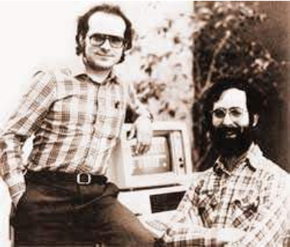
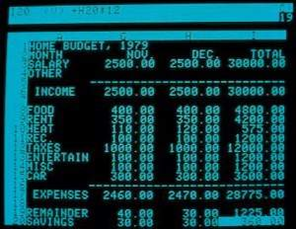
ХТО СТВОРИВ ЕЛЕКТРОННІ ТАБЛИЦІ
“Батьком” електронних таблиць вважають Дена Брікліна, який спільно із Бобом Френкстоном у 1979 році розробив програму VisiCalc для комп'ютера Apple II. Далі кількість подібних програм стала швидко поширюватись. Надалі вони стали засновниками фірми LOTUS.
  А ось так виглядав VisiCalc !

Slide 3










Системи обробки табличної інформації
Основні можливості електронних таблиць
Введення і
редагування
даних
Форматування
таблиць
Управління
даними
Подання табличних
даних у графічному
вигляді
Обробка табличних
даних за допомогою
вбудованих функцій
Макроси
Перевірка
правопису
Попередній
перегляд і друк
Імпорт даних
з інших програм

Slide 4
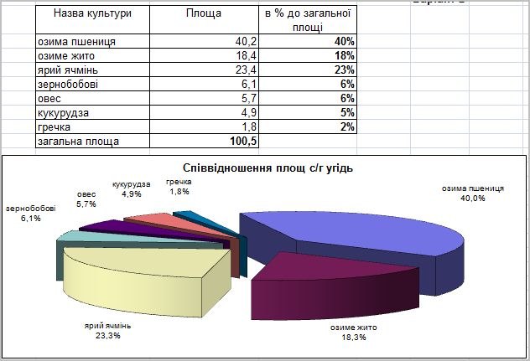
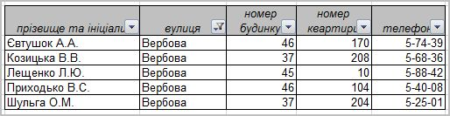
Сфери застосування
Розв’язування задач прикладного характеру
Робота з базами даних

Slide 5
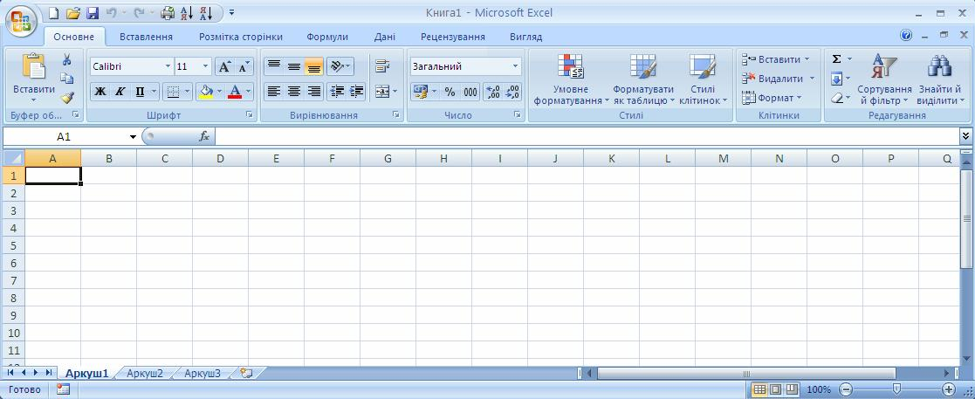
Системи обробки табличної інформації
Excel – це програмний продукт, який відноситься до категорії електронних таблиць. Електронна таблиця – це інтерактивна комп’ютерна програма, яка складається з набору рядків та стовпців (рядки позначаються цифрами, а стовпці – латинськими буквами). Вони зображуються на екрані в спеціальному вікні, яке можна прокручувати (переглядати) вверх і вниз, вправо і вліво. Область, що знаходиться на перетині рядка і стовпця називається коміркою (клітинкою).

Slide 6
Огляд інтерфейсу Excel
Комірки мають свої імена (або координати) і позначаються: А1,…, АD100,…, B1,…, BG12,…, С7,… і т.д. В комірці може знаходитись число, текст або формула, з допомогою якої виконуються обчислення, що відносяться до однієї чи кількох інших комірок. Комірки можна копіювати, переміщувати або змінювати в них записані дані.

Slide 7
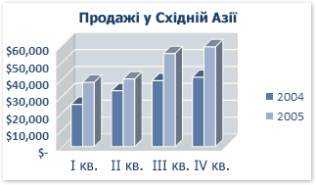
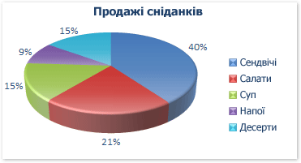
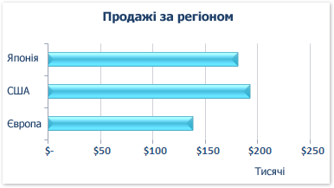
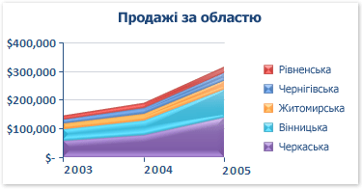
Огляд інтерфейсу Excel
Окремі групи числових комірок можна використовувати для створення діаграм та карт

Slide 8
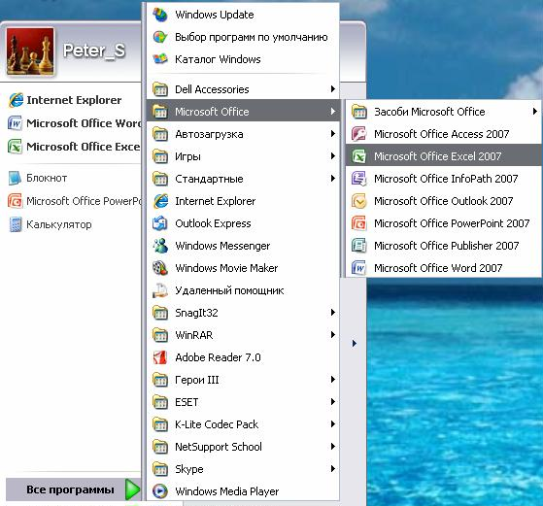
Запуск табличного процесора
Табличний процесор можна завантажити з головного меню, виконавши команду: Пуск-Все программы-Microsoft Office-Microsoft Office Excel 2007

Slide 9
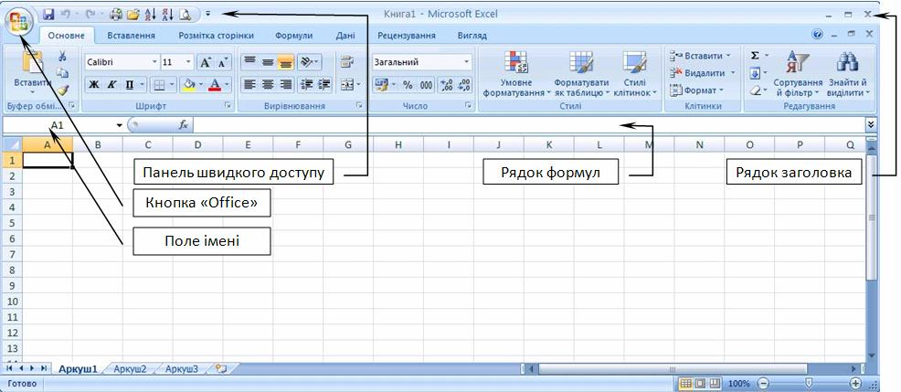
Огляд інтерфейсу Excel
Після завантаження цієї програми екран має такий вигляд:
В рядку заголовка вказується назва прикладної програми (Microsoft Excel) та ім’я документа в активному вікні (Книга1). Тут же знаходяться деякі кнопки управління, які можна використовувати для зміни зовнішнього вигляду вікна.
Кнопка «Office» містить команди для роботи з файлами (створити, відкрити, зберегти і таке інше).
На панелях інструментів знаходяться кнопки, натискання на які дозволить виконати відповідну команду Excel.
При введенні даних в комірку її вміст з’являється в рядку формул.
В полі імені вказується ім’я (або адреса) активної комірки.

Slide 10
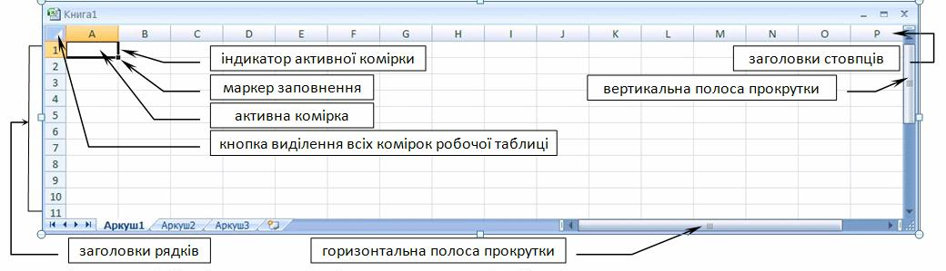
Огляд інтерфейсу Excel
При роботі в Excel ви маєте справу з робочими книгами, кожна з яких з’являється в окремому вікні, яке знаходиться в робочому просторі Excel. Вікно робочої книги та вікно інтерфейсу мають багато однакових елементів:
Кнопка виділення всіх комірок робочої області книги виділяє всі комірки робочої таблиці в активному вікні.
Індикатор активної комірки – це темний контур, який виділяє активну комірку. Інколи його називають табличним курсором.
Заголовки рядків.
Кожний рядок робочої таблиці має заголовок, який являє собою число в діапазоні від 1 до 1 048 576. Для того, щоб виділити всі комірки рядка, необхідно клацнути мишкою по заголовку рядка.
Заголовки стовпців.
Кожен із 16384 стовпців робочої таблиці має заголовок – букву від А до XFD. Після стовпця Z йде стовпець АА, за яким слідують AB, AC і т.д. Після стовпця AZ йдуть BA, BB і так до самого останнього стовпця, який позначається XFD. Щоб виділити всі комірки стовпця необхідно клацнути на його заголовку.
Горизонтальна полоса прокрутки дозволяє прокручувати аркуш по горизонталі.
Вертикальна полоса прокрутки дозволяє прокручувати аркуш по вертикалі.

Slide 11

Введення та редагування даних
В комірку таблиці можна записати дані одного із трьох типів: число, текст, формулу:
Число виражає різні кількісні співвідношення даних певного типу, наприклад число учнів в класі. Числові значення, введені в комірки робочої таблиці, можуть використовуватись у формулах або діаграмах. Числові значення можуть представляти собою дату (наприклад, 29.03.99) або час (наприклад, 18:40:40). Числові дані, введені в комірку робочої таблиці, вирівнюються по правому краю комірки
Звичайний текст використовується в комірках для пояснення числових даних, для заголовків стовпців, або для відображення деякої інформації робочої книги. Текст, що починається із числа, вважається текстом.
Формули - це те, що робить електронну таблицю електронною таблицею. Без формул Excel був би лише текстовим процесором, який добре працював би з таблицями. При введенні формули в комірку, результат обчислення за формулою негайно з'являється в цій комірці. Якщо змінити будь-яке із чисел, що використовується у формулі, Excel автоматично відобразить в комірці новий результат.
ВВЕДЕННЯ ДАНИХ ЗАВЕРШУЄТЬСЯ НАТИСКАННЯМ КЛАВІШІ ENTER

Slide 12




Введення та редагування даних
З першого символу набраного в поточній комірці, в рядку формул з’являються два знаки: ”червоний хрестик”(Відміна) і “зелена галочка” (Введення). В самій комірці з’являється курсор клавіатури. Для відміни помилково набраного запису натисніть клавішу Esc.
В Excel десятковий дріб набирається через кому,
а дата – через крапку. Наприклад : 66,078 10.03.06
Стерти зміст
Зберегти зміст
Клацнути для введення формули
Перехід на нову комірку вправо або вниз відбувається автоматично, в залежності від того, якою клавішею введено зміст у попередню комірку
Поточна комірка

Slide 13
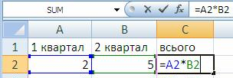
Введення та редагування даних
Після введення числового значення, тексту або формули в комірку, можна змінити ці дані декількома способами:
• знищити (активізувати комірку і натиснути DELETE);
• замінити (активізувати комірку і ввести нові дані);
• відредагувати (активізувати комірку, натиснути F2 і внести необхідні зміни).
Для редагування вмісту комірки використовують ще такі методи:
• двічі клацнути мишкою по комірці (редагуємо вміст комірки в самій комірці);
• активізувати комірку, яку необхідно редагувати, а потім клацнути по рядку формул. Це дозволяє редагувати вміст комірки в рядку формул.
Під час редагування комірки табличний курсор перетворюється у вертикальну лінію, яку можна переміщати з допомогою клавіш управління курсором. В місці знаходження курсору можна друкувати нові символи.

Slide 14
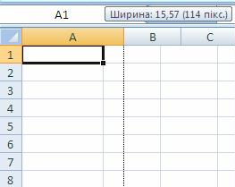

Редагування таблиці
Зміна ширини стовпця
  Для того, щоб змінити ширину стовпця необхідно:
  у горизонтальному заголовку таблиці встановити курсор миші на лінію, що розділяє стовпці;
  коли з’явиться стрілка, натиснути ліву кнопку миші;
  утримуючи кнопку натиснутою, перетягти стрілку вправо для збільшення ширини чи вліво для зменшення ширини стовпця;
  відпустити кнопку миші.
  Для автоматичного вибору ширини стовпчика потрібно:
  встановити курсор на лінію, що розділяє стовпці;
  коли з’явиться стрілка, двічі клацнути лівою кнопкою миші.

Slide 15
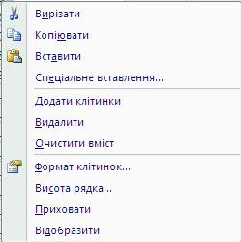


Робота з рядками та стовпцями
  Вставка рядків або стовпців
  Вставити порожній рядок або стовпчик можна так:
  у таблиці виділити рядок (стовпчик) на місце якого необхідно вставити порожній рядок(стовпчик);
  виконати команду Додати клітинки.
Після виконання команди помічені рядки (стовпці) зсунуться вниз (вправо), а на їх місце вставляться порожні рядки (стовпці).
Щоб вставити кілька рядків(стовпців), необхідно попередньо виділити їх кількість
Вилучення рядків або стовпчиків
Вилучити рядок або стовпчик можна так:
У таблиці виділити рядок (стовпчик), а потім виконати команду Видалити із контекстного меню.

Slide 16
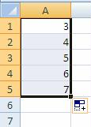
Введення даних до таблиць
АВТОЗАПОВНЕННЯ
Робота з числами дещо відрізняється від роботи з текстами. Щоб у наступні комірки продовжити нумерацію, вказану у попередній комірці необхідно виконати такі дії:
  зробити комірку з числом, що буде продовжуватись у наступні комірки, активною;
  перевести курсор миші на маркер заповнення і натиснути клавішу CTRL, (біля курсору “худий плюс” має з’явитися додатковий маленький плюс);
  утримуючи клавішу CTRL і ліву кнопку миші, перевести курсор у потрібному напрямку до кінцевої комірки;
  відпустити спочатку кнопку миші а потім клавішу CTRL
В такий спосіб автозаповнення кожне наступне значення більше за попереднє на одиницю!

Slide 17
Введення даних до таблиць
Якщо ви заздалегідь виділити діапазон комірок, то Excel буде автоматично переміщати табличний курсор у наступну комірку, коли ви натиснете Enter. Якщо виділена область включає декілька рядків, Excel буде переміщати табличний курсор вниз по стовпцям. Після того, як табличний курсор опиниться в останній комірці поточного стовпця, він переміститься у верхню комірку наступного стовпця. Для пропуску поточної комірки натисніть Enter, нічого не вводячи. Щоб повернутися до попередньої комірки, натисніть <Shift+ Enter>.

Slide 18
запитання
Дані числового формату в комірках таблиці вирівнюються?
Дані текстового формату в комірках таблиці вирівнюються?
Як позначаються стовпці в Excel?
Як позначаються рядки в Excel?
Як виділити стовпчик у Excel?
Що таке комірка? З чого складається адреса комірки?
Які дані можна записати в комірку?
Як можна відредагувати вміст комірки?
Як можна змінити вміст комірки?
При авто-заповненні даних в комірку використовують…?

